Slide 1
R

Slide 2
Introdução
Notes:
Mencionar que será feita uma introdução, com foco em esclarecer o porque o Spark será estudado e em que contexto surgiu.

Slide 3
QUEM É VOCÊ?
Qual o seu nome?
Em que área você trabalha? Qual o cargo?
Qual sua experiência com Spark? (interna ou externa)
Notes:
Agora que você já se apresentou, é o momento de as pessoas se apresentarem.
Nessa etapa, é importante deixar as pessoas à vontade para falarem sobre a sua experiência. O momento é bom para sentir qual o nível da turma em geral e ver como eles se expressam. É importante que os participantes também se conheçam entre si.
Essa atividade pode demorar muito ou pouco, dependendo do ânimo das pessoas em falar.
Essas três perguntas são norteadoras da apresentação, mas é possível fazer outras perguntas baseadas nas respostas que as pessoas estão dando, caso haja interesse.
É bom que se pareça mais com uma conversa curta com cada pessoa do que com ‘Dinâmica de Apresentação’
Encerre agradecendo as pessoas pelas apresentações.

Slide 4
O ambiente R
Notes:
Mencionar que será feita uma introdução, com foco em esclarecer o porque o Spark será estudado e em que contexto surgiu.

Slide 5

R – O que é?
O R é uma linguagem de programação interpretada, que oferece larga, coerente e integrada coleção de recursos para todo o workflow de análise de dados, desde a importação e manipulação de dados até a modelagem estatística/machine learning e apresentações dinâmicas.
Notes:
Nesse Slide, é bom deixar claro que o Spark é algo que fica rodando em background e executa coisas que você deseja, além de um conjunto de bibliotecas que ajudam no desenvolvimento. E deixar claro que muitas empresas utilizam em produção.

Slide 6
R – Origem
Criada em 1995, no departamento de Estatística da Universidade de Auckland - Nova Zelândia, por Ross Ihaka e Robert Gentleman, a linguagem R é uma implementação da linguagem de programação S – tendo seu nome inspirado tanto na inicial de seus autores, quanto como uma provocação à linguagem S. Atualmente é mantida pelo R Foundation for Statistical Computing e R Core Group.
Notes:
Nesse Slide, é bom deixar claro que o Spark é algo que fica rodando em background e executa coisas que você deseja, além de um conjunto de bibliotecas que ajudam no desenvolvimento. E deixar claro que muitas empresas utilizam em produção.

Slide 7
R – Por que usar?
Ambiente gratuito e open-source
Ampla variedade de recursos para leitura, limpeza, visualização, modelagem e comunicação de dados
p
Comunidade ativa na melhoria dos recursos, criação de bibliotecas e suporte gratuito aos usuários
Disponível em diferentes tipos de plataformas
Fácil integração com outras linguagens
Notes:
Nesse Slide, é bom deixar claro que o Spark é algo que fica rodando em background e executa coisas que você deseja, além de um conjunto de bibliotecas que ajudam no desenvolvimento. E deixar claro que muitas empresas utilizam em produção.

Slide 8
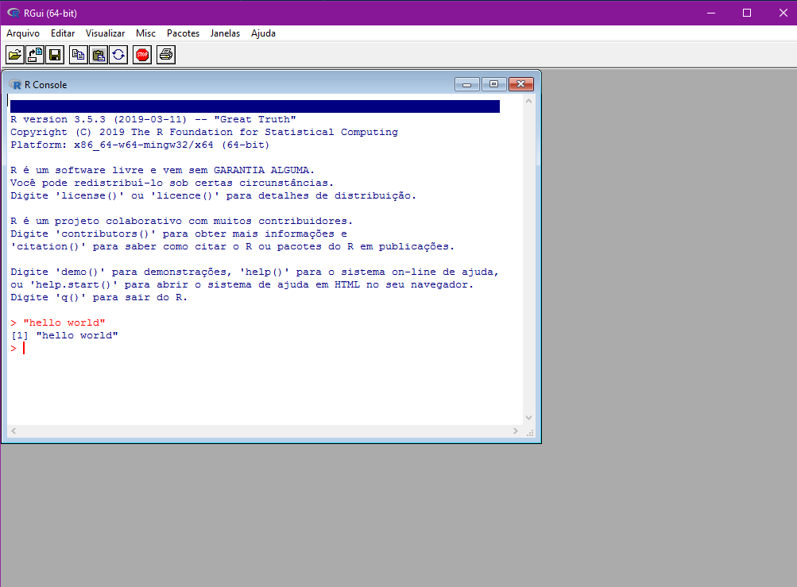
R – Interface Básica
O R basepode ser instalado acessando: http://www.r-project.org/. Tal página incluí desde tutoriais e listas de mailing, até a lista de eventos de interesse e o mapeamento de upgrades:
Notes:
xxx

Slide 9
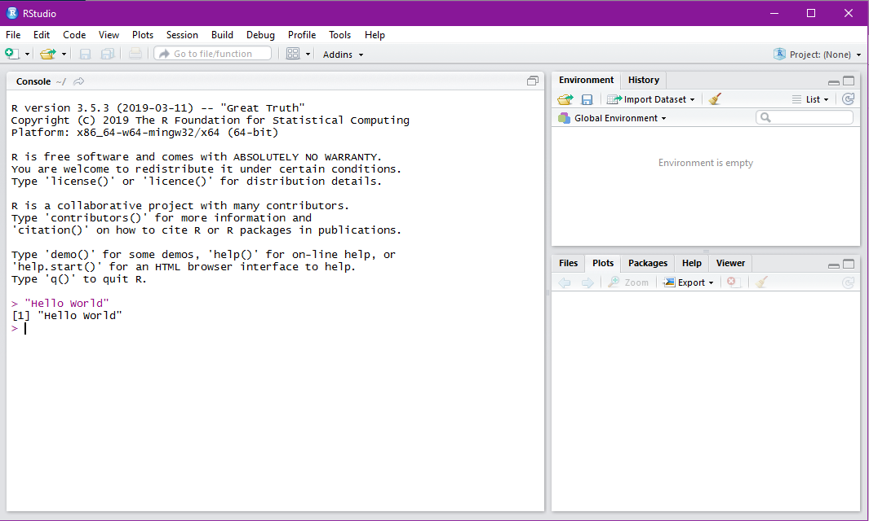
R – IDE
Como alternativa à interface básica, podemos trabalhar com um dos muitos Ambientes de Desenvolvimento Integrados (IDEs) disponíveis, no Santander :
Notes:
xxx

Slide 10
R – IDE + explorando recursos
Na IDE utilizada pelo Santander temos como principais recursos:
Notes:
xxx

Slide 11
Introdução ao R
Notes:
Mencionar que será feita uma introdução, com foco em esclarecer o porque o Spark será estudado e em que contexto surgiu.

Slide 12
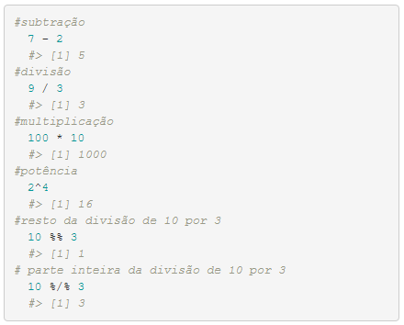
R – Como calculadora
No Console do R os textos precedidos por `#` tratam-se de comentários, enquanto que os antecedidos por `>` caracterizam resultados - neste material trabalharemos com ` #>` para identificar os resultados
Antes de cada resultado o R indica a quantidade de elementos da referida linha entre colchetes, `[1]` em todos os exemplos dados
Notes:
xxx

Slide 13
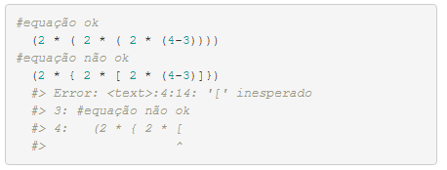
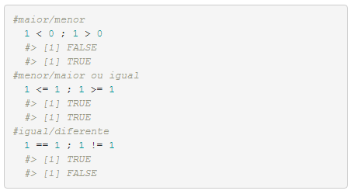
R – Como calculadora
O R permite ampliar as equações mantendo a notação básica de operações algébricas, como a aplicação hierárquica de parênteses e operações
somente os parênteses podem ser utilizados nas expressões matemáticas
os operadores lógicos no R possuem as saídas `TRUE` ou `FALSE`.
podemos escrever dois comandos em uma única linha utilizando o símbolo `;`
Notes:
xxx

Slide 14
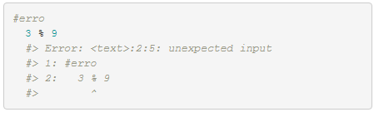
R – Como calculadora
No caso de comandos incompletos, o R mostrará o símbolo `+`, indicando que o R está aguardando os próximos comandos
Para iniciar uma nova linha comando, desconsiderando comandos parciais anteriores, basta pressionar a tecla ‘Esc’
no caso de um comando que o R não reconheça, ele retornará uma mensagem de erro, mas basta digitar o comando desejado na sequência
Notes:
xxx

Slide 15
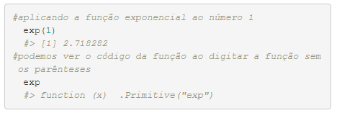
R – Aplicação de funções
Assim como em muitas linguagens, no R uma função é um conjunto de instruções visando executar uma tarefa
O R disponibiliza várias funções na sua instalação básica, permitindo desde leitura e organização de dados, até tabelas, gráficos e modelos estatísticos
O nome de tais funções são em geral intuitivos, como a função `exp()`, por exemplo, que calcula o exponencial de um número
Notes:
E nesta linguagem funções possuem um papel fundamental, visto não só as muitas opções disponíveis via instalação
acessíveis via comando `builtins()`)

Slide 16
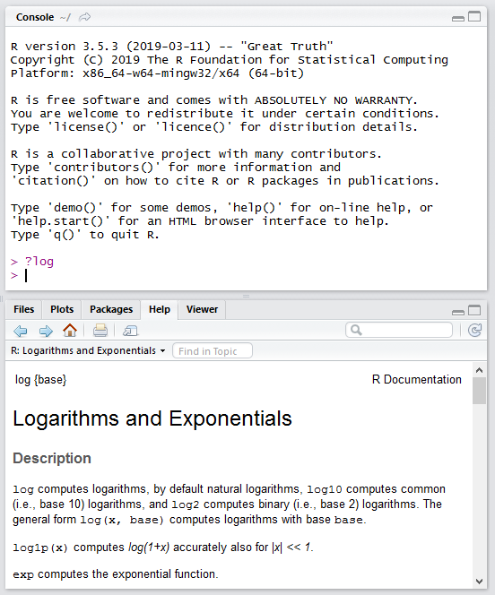
R – A função help
Uma das funções mais importantes no R é a função `help()`, ou ainda `?`, o seu operador equivalente
Por meio desta função temos acesso à informações referente ao objeto de consulta, como: descrição, possibilidades de alterações, funções relacionadas, exemplos, entre outros
Consultando o `?log` (`help(log)`), por exemplo, temos que é possível mudar a base segundo a qual o logaritmo é computado, e como fazer isso
Notes:
No caso de consultas que envolvam objetos com caracteres especiais, é necessário que o texto esteja entre crases. Para consultar a documentação do comando ?, por exemplo, precisamos digitar ?`?`. No R podemos também obter ajuda considerando tópicos de modo mais geral, por meio das funções help.search() e ??.

Slide 17
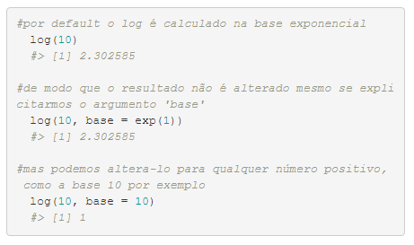
R – Funções e seus argumentos
Ao alterar a base de cálculo da função `log()` por exemplo, não é necessário especificar o nome do primeiro argumento da função uma vez que o R assume a lógica de ordem.
Tal prática não é recomendada nos casos em que utilizamos parâmetros não obrigatórios (como foi o caso do argumento base), ou para funções que possuem muitos argumentos.
Notes:
xxx

Slide 18
Objetos
Notes:
xxx

Slide 19
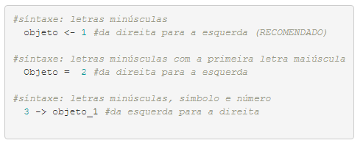
R – Criando objetos
Objetos no R são elementos que podem ser armazenados em variáveis, isto vale para dados, funções e até expressões
Para criação de objetos é recomendado trabalhar com `<-`, considerando atribuições da direita para a esquerda
Quanto a nomeação o R permite: letras (diferenciando maiúsculas e minúsculas), números, e os símbolos `.` e `_`, desde que o nome não seja iniciado com números ou com um símbolo imediatamente seguido por número
Notes:
-> para atribuições da esquerda para a direita
É possível trabalhar com objetos nomeados com sintaxes não padrão no R, ou seja, nomes que contenham espaços ou caracteres especiais. Porém, para tal, é necessário que o nome do objeto esteja entre aspas, inclusive ao aplica-lo em alguma função. De modo que, sempre que possível, é interessante que tal padrão seja evitado:

Slide 20
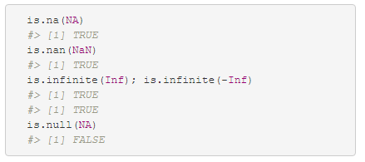
R – Objetos especiais
No R existem alguns nomes reservados para representar os seguintes casos especiais:
NA (Not Available): dado faltante ou indisponível (similar ao null do SQL/SAS)
NaN (Not a Number): representa indefinições matemáticas, como o log de números negativos
Inf (Infinito): conceito matemático (positivo ou negativo)
NULL: representa a ausência de informação, utilizada como retorno de funções cujos valores são indefinidos
Notes:
xxx

Slide 21
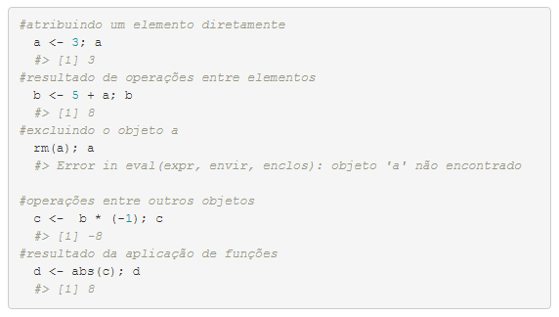
R – Objetos especiais
Ao criar objetos passamos a ter a informação que estes carregam salvos na memória, e podemos utiliza-los para operações com outros elementos e/ou objetos
Para excluirmos um objeto: rm(nome_do objeto)
Notes:
xxx

Slide 22
Entendendo dados
Notes:
xxx

Slide 23
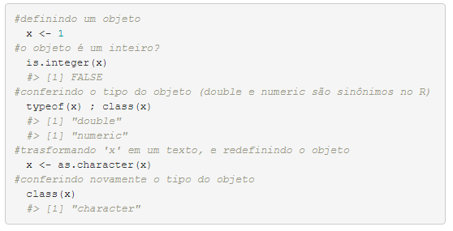
R – Tipos de dados
No R existem seis tipos de dados, que basicamente indicam como os objetos são armazenados ():
character: textos ou strings
numeric (ou double): valores decimais
integer: números naturais
logical: valores booleanos
complex: números complexos
raw: bytes
Para consultar o tipo de um dado: `typeof()`
Notes:
xxx

Slide 24
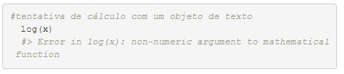
R – Tipos de dados
Os tipos de dados são importantes pois algumas funções só farão sentido para determinados tipos de dados
Uma característica do armazenamento de objetos no R, é que eles respeitam a seguinte hierarquia de coerção:
character > complex > numeric > integer > logical > raw
Tendo que objetos do tipo `complex` e `raw` são pouco usuais, nos limitaremos a discutir os demais
Notes:
xxx

Slide 25
R – Estruturas de dados
Adicionalmente ao armazenamento em memória, os dados do R podem ser organizados segundo as seguintes estruturas:
Vetores atômicos
Matrizes
Arrays
Data frames
Listas
Vamos discutir estas estruturas considerando: sua criação, consulta, classes e operações
Notes:
xxx

Slide 26
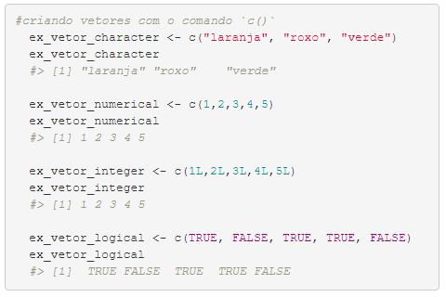
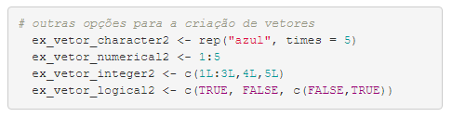
R – Vetores (criação)
Vetores atômicos são a estrutura mais básica do R, caracterizados por uma única dimensão e objetos atômicos, isto é, de um mesmo tipo
A forma mais usual para criar um vetor no R é por meio da função `c()`, que combina os elementos nele listados. Porém existem muitas outras opções, como o operador `:`, que gera sequências, ou a função `rep()` que replica valores, além de combinações entre estas
Notes:
visto que mesmo um elemento escalar é considerado um vetor atômico de tamanho um
Usualmente chamados de vetores apenas, tais objetos se caracterizam por uma única dimensão, que guardam objetos atômicos, isto é, objetos de um mesmo tipo

Slide 27
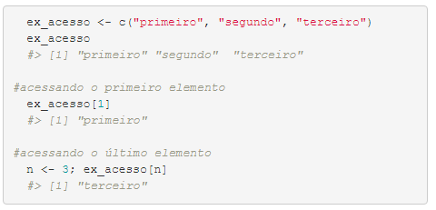
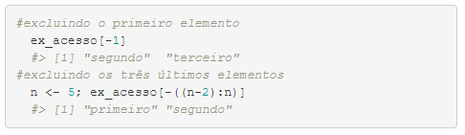
R – Vetores (consultas)
Para consultas basta indicar o índice do elemento de interesse entre colchetes – notando que o índice de contagem do R se inicia no 1, e não no 0, como costuma ser em outras linguagens
Para consultar múltiplos elementos, podemos indicar os índices de interesse por meio de novos vetores, ou ainda explicitar apenas os os elementos que não temos interesse precedidos por `-`
Notes:
xxx

Slide 28
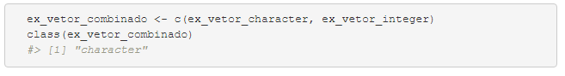
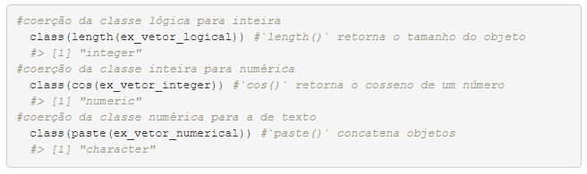
R – Vetores (classes)
Um vetor possui como classe o tipo dos objetos que guarda. Sendo importante ter em mente a hierarquia de coerção comentada na seção anterior
Tendo em conta que algumas funções fazem a coerção de forma automática
Notes:
xxx

Slide 29
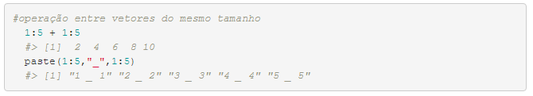
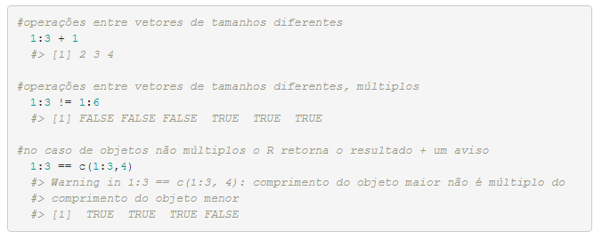
R – Vetores (operações)
Para operações entre vetores, o R alinha os objetos, e faz o cálculo elemento a elemento
No caso dos vetores possuírem tamanhos diferentes, o R irá utilizar o esquema de reciclagem, ou seja, o vetor menor será repetido até completar o vetor maior
Notes:
xxx

Slide 30
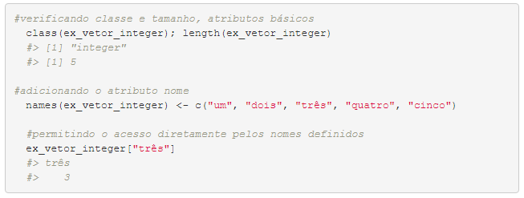
R – Vetores (atributos)
O R permite que adicionemos atributos aos objetos, o que significa associar propriedades como: nomes, dimensões, classes, comentários, etc. Tais atributos não alteram o armazenamento do objeto, mas modificam o comportamento do objeto em alguns contextos.
No caso dos vetores, `length` e `class` são atributos default, enquanto `names` é opcional extremamente importante, visto que permite a construção de alguns casos especiais.
Notes:
xxx

Slide 31
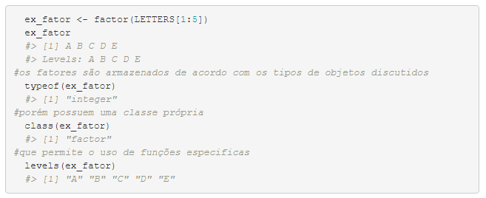
R – Vetores especiais: Fatores
Fatores tratam-se de vetores atômicos que possuem um número limitado de categorias, o que nos permite trabalhar com variáveis categóricas, que são tratadas de forma diferenciada para algumas análises (como em modelos de regressão p.e.).
Tais objetos podem ser armazenados como strings ou inteiros, e possuem nomes associados, chamados categorias ou níveis (levels)
Notes:
Por padrão, o R armazena tais níveis em ordem alfabética:
se chamarmos o vetor letters, uma das base de dados built-in que o R disponibiliza,

Slide 32
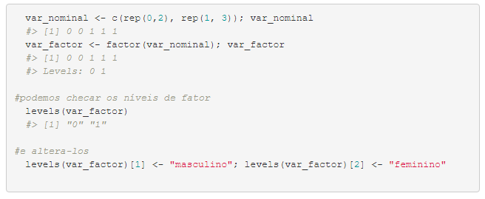
R – Vetores especiais: Fatores (variáveis nominais)
Os fatores permitem que seus níveis sejam ordenados, de modo que podemos diferenciar as variáveis categóricas nominais e ordinais, em que:
- variáveis nominais: variáveis que possuem categorias sem qualquer tipo de ordenação entre elas e, portanto, não podem ser submetidas a operações aritméticas. Exemplos: cores e gênero
Notes:
#e inclusive adicionar níveis à variável levels(var_factor) <- c(levels(var_factor), "prefiro não responder") #e assim visualizar os resultados da varíavel, mesmo sem observações vinculadas table(var_factor)

Slide 33
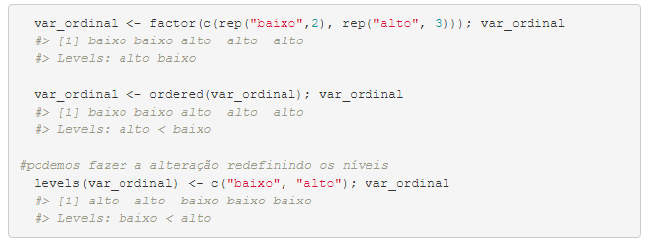
R – Vetores especiais: Fatores (variáveis ordinais)
- variáveis ordinais: possuem uma ordenação entre as suas categorias, apesar de não haver uma escala bem definida entre as categorias. De modo que podemos fazer alguns cálculos, como a obtenção do nível máximo. Exemplos: classe social, escolaridade ou pesquisas de opinião do tipo concordo/neutro/discordo.
Visto ser um caso particular dos vetores a forma de acesso é a mesma. No mais podemos utilizar funções como: `is.factor`/`is.ordered` e `as.factor`/`as.ordered`.
Notes:
xxx

Slide 34
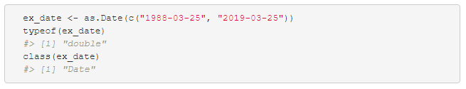
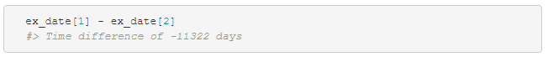
R – Vetores especiais: Datas
O R possui uma classe própria para objetos que armazenam datas. De modo que para transformar um elemento para tal classe podemos utilizar a função as.Date():
Desta forma podemos fazer cálculos cabíveis à dados desta natureza, como, por exemplo, a quantidade de dias entre duas datas:
Notes:
xxx

Slide 35
R – Vetores especiais: Datas
Abaixo estão algumas alternativas de formato - para mais opções consulte `?strptime`:
%d: dias numéricos (0-31)
%a: dias da semana, abreviados (Mon)
%A: dias da semana, não abreviados (Monday)
%m: meses numéricos (00-12)
%b: meses em texto, abreviados (Jan)
%B: meses em texto, não abreviados (January)
%y: anos com dois dígitos (19)
%Y: anos com quatro dígitos (2019)
Notes:
xxx

Slide 36
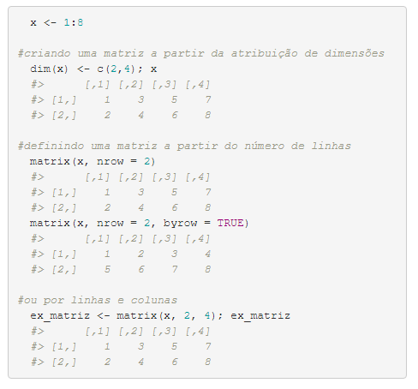
R – Matrizes (criação)
Matrizes são estruturas que nos permitem trabalhar com dados bidimensionais que contenham o mesmo tamanho e o mesmo tipo de dados.
Notes:
xxx

Slide 37
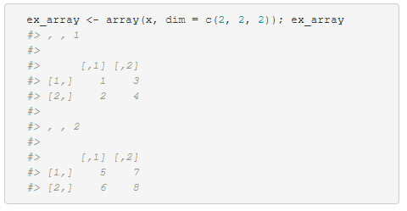
R – Arrays (criação)
Arrays são similares às matrizes, porém permitindo mais que duas dimensões. Para criar uma matriz, podemos ou atribuir o atributo dimensão a um vetor, por meio da função dim(), ou reorganizar um vetor por meio de funções específicas
Notes:
xxx

Slide 38
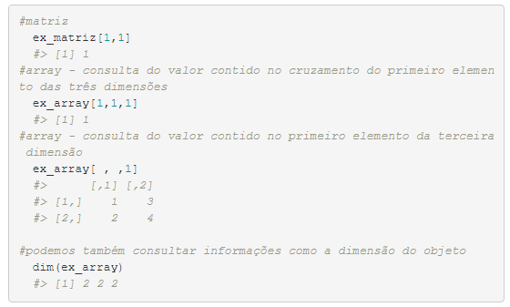
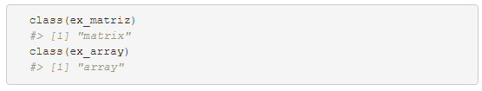
R – Matrizes e Arrays (consultas)
A consulta de valores se dá de modo similar aos vetores, com a diferença de precisarmos identificar qual a dimensão que estamos interessados, utilizando vírgulas para separar as dimensões, especificadas em ordem crescente
Estas estruturas possuem classes próprias
Notes:
xxx

Slide 39
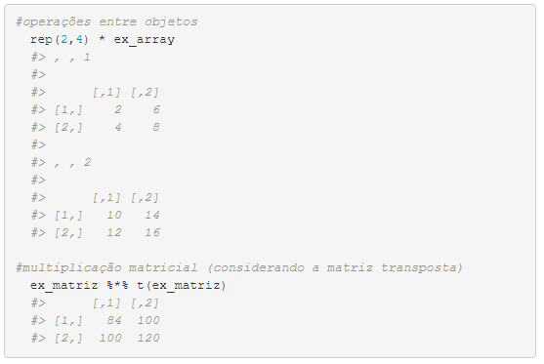
R – Matrizes e Arrays (operações)
Em relação às operações, as matrizes e arrays funcionam similarmente aos vetores, além de permitirem cálculos algébricos
Notes:
xxx

Slide 40
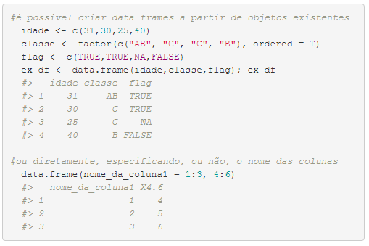
R – Data frames (criação)
Data Frames tratam-se de estruturas bidimensionais mais genéricas que as matrizes, uma vez que as colunas podem conter tipos de objetos diferentes. Tal estrutura, similar a uma tabela SQL ou uma planilha do Excel, é o formato mais usual no R
Notes:
xxx

Slide 41
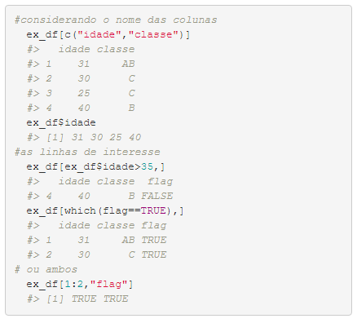
R – Data frames (consultas)
Além das consultas similares às que vimos para as demais estruturas, um data.frame permite algumas outras opções:
Notes:
xxx

Slide 42
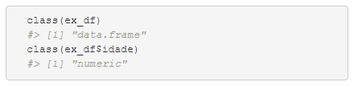
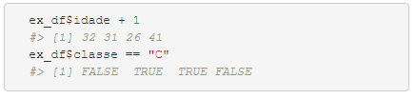
R – Data frames (classes e operações)
Os Data Frames possuem uma classe própria, podendo ser consultada via `is.data.frame()` ou aderida com `as.data.frame()`. Porém, em ambos os casos, os elementos do data.frame permanecem com as suas próprias classes
Em relação às operações, temos todas as opções já discutidas, tendo como restrição apenas se o tipo de objeto é cabível:
Notes:
xxx

Slide 43
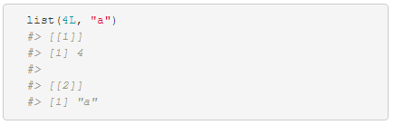
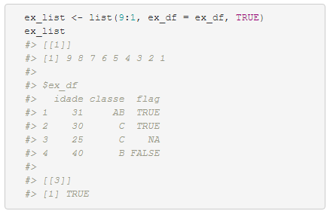
R – Listas (criação)
Listas são estruturas também de uma dimensão, similarmente aos vetores, porém permitindo que diferentes tipos de objetos sejam guardados em um único vetor
Listas são também conhecidas como vetores recursivos, isto porque podem conter outras listas, de diferentes tamanhos. Tal característica permite que sua dimensão seja ampliada, e esta possa conter inclusive data frames
Por tais características listas são as estruturas mais genéricas do R
Notes:
xxx

Slide 44
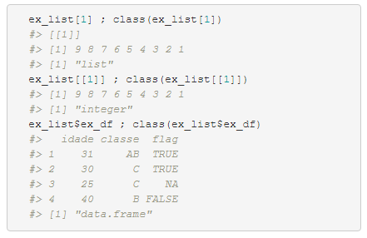
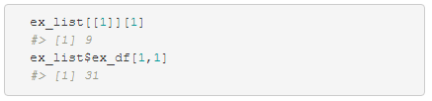
R – Listas (consultas)
Para consultas podemos seguir o padrão dos vetores usando `[`, tendo sempre listas como retorno. Ou por meio de `[[` ou `$` caso os elementos sejam nomeados - tendo como retorno a classe do elemento consultado
Podemos também acessar os elementos de cada um dos sub-objetos, seguindo o padrão de consultas das suas estruturas originais
Notes:
xxx

Slide 45
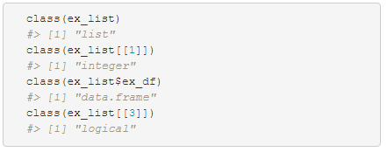
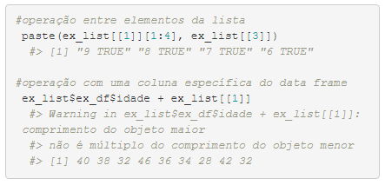
R – Listas (classes e operações)
Listas possuem uma classe própria e, assim como o data frame, permite que seus elementos mantenham as suas próprias classes
Listas seguem a mesma lógica dos data frames em relação às operações, porém, para termos maior flexibilidade, precisaremos trabalhar com estruturas de controle no R
Notes:
Para tirar dúvidas sobre como consultar os diferentes tipos de objetos no R utilize consulte o help `?Extract` ou `?Syntax`.

Slide 46
Analisando dados
Notes:
xxx

Slide 47
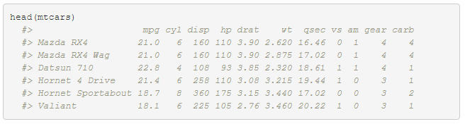
R – Análises Descritivas
Iremos trabalhar com a base mtcars, uma das bases disponíveis por default no R
- head() - que retorna as primeiras linhas da base de dados, ou similarmente,
- tail() - que contempla as últimas linhas
Notes:
Por se tratar de uma base built-in, apesar dela ser normalmente retornada no console, para que ela conste como um dos objetos no Environment da sessão de trabalho, o seguinte comando é necessário: data(mtcars). Para mais detalhes sobre a referida base de dados, contulte: ?mtcars.
Para consultar as bases de dados disponibilizadas por default pelo R, e pelas bibliotecas carregadas na sessão corrente: data(). Para consultar as princípais funções estatísticas/machile learning disponíveis por default: library(help = "stats")

Slide 48
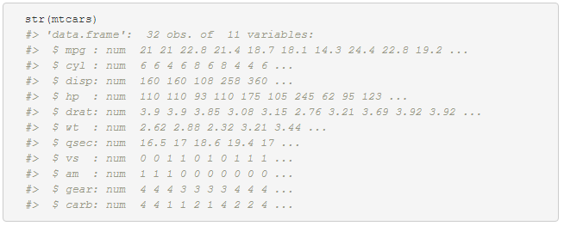
R – Análises Descritivas
str() - exibe a estrutura interna de um objeto, no caso da base de dados que estamos trabalhando p.e., temos: a estrutura dos dados (data.frame), o número de linhas (32 observações) e colunas (11 variáveis), além da classe de cada uma das colunas, e uma amostra das primeiras observações de cada uma das colunas:
Notes:
xxx

Slide 49
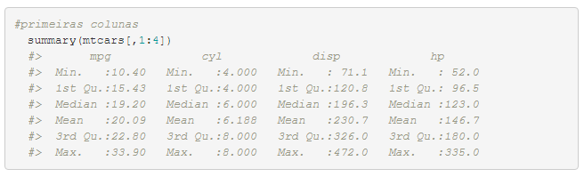
R – Análises Descritivas
summary() - é uma função genérica usada para produzir resumos de resultados segundo várias funções descritivas, no caso de variáveis numéricas, por exemplo:
As mesmas informações obtidas oderiam ser acessadas por meio das funções , temos estatísticas como média (`mean()`), mediana (`median()`) ou máximo (`max()`), porém precisariam ser aplicadas a cada uma das colunas - ou por meio de loops, que veremos na próxima seção.
Notes:
xxx

Slide 50
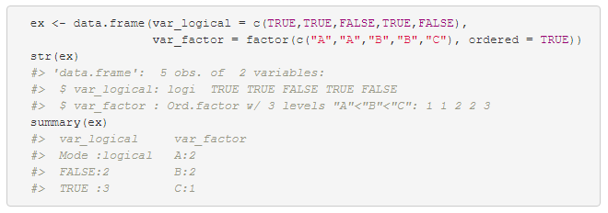
R – Análises Descritivas
No que se tivessemos outras classes de dados no data.frame a função `summary()` retornaria outras estatísticas, como por exemplo:
Notes:
xxx

Slide 51
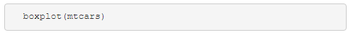
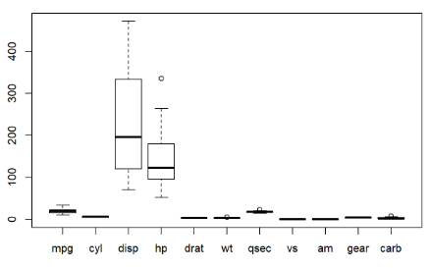
R – Análises Descritivas
Para aumentar o grau de entendimento da base, podemos visualizar os dados, por meio do `boxplot()`, que apresenta parte das informações do `summary()` de forma gráfica:
Notes:
xxx

Slide 52
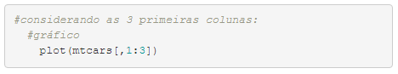


R – Análises Descritivas
Ou entender a relação entre os dados, considerando, por exemplo a matriz de correlações, que avalia as variáveis dois a dois, tanto do ponto de vista gráfico quanto númerico:
Notes:
, que avalia as variáveis dois a dois, tanto do ponto de vista gráfico quanto numérico:
Similarmente, podemos aplicar testes estatísticos (e.g. t.test()), modelos de regressão/supervised models (lm()), análises de cluster/unsupervised (kmeans()) entre outras. Contudo, tendo sempre em mente que tais técnicas possuem diferentes opções de parâmetros, além de premissas metodologicas que, caso não respeitadas, podem nos levar a conclusões equivocadas.

Slide 53

R – Análises Descritivas
Outro aspecto importante de uma análise diz respeito a transformações que podemos ter o interesse em fazer, como reordenar uma coluna, ou substituir algum elemento.
Notes:
No caso das bases built-in não temos o poder de fazer tais alterações, sendo assim podemos salvar uma base paralela para tais alterações - a prática de não alterar os dados originais se trata de uma das boas práticas na análise de dados:

Slide 54
R – Importação/Exportação
Visando facilitar a dinâmica, vamos primeiro exportar a base de dados criada no último capítulo dados_mtcars, e então vamos importar esta mesma base de dados novamente. Para exportar os dados precisamos especificar o nome e a extensão que o arquivo será salvo, por exemplo:
Uma pergunta natural seria: onde o arquivo foi salvo? É a resposta é: no diretório de trabalho. Para saber qual o diretório de trabalho atual, utilizamos o comando getwd() (get working directory), o que nos retornará algo como "C:/Users/Documents". Enquanto que para alterar o diretório de trabalho temos a função setwd() (set working directory), por meio de comandos como setwd("C:/Users/Desktop").
Notes:
xxx

Slide 55

R – Importação/Exportação
Alternativamente podemos especificar o destino do arquivo de interesse, de modo independente do diretório de trabalho, precedendo o nome do arquivo com o diretório desejado, considerando o caso assim p.e.: write.table(dados_mtcars, file = "C:/Users/dados_mtcars.txt") - note que trabalhamos com barras simples (/) para especificação de diretórios. Para a leitura de dados seguimos o mesmo padrão, assim:
Notes:
Tanto a função write.table() quanto a read.table()possuem uma série de parâmetros, permitindo especificações de separadores, títulos e comentários, e variações, permitindo trabalharmos com outras extensões - para consultar funções relacionadas pesquise os tópicos ??read e ??write.

Slide 56

R – Importação/Exportação + Diretórios e Projetos
Existe ainda uma terceira alternativa: trabalhar com a opção de projetos do RStudio (.RProj). Nesta, o diretório em que o arquivo .RProj estiver salvo, passa a ser a pasta raiz de todas as análises. Assim todas as especificações dos arquivos de input/output, scripts, e etc, podem ser setados sem a necessidade de detalhar a localização exata do diretório. Tal prática, bem como a adoção de estruturas para a organização dos arquivos, facilitam a evolução e o compartilhamento do trabalho.
Notes:
xxx

Slide 57
Estruturas de controle
Notes:
xxx

Slide 58

R – Estruturas de controle
No que se refere as estruturas de controle - blocos de programação que, baseado em parâmetros pré-definidos, define a direção a seguir - o R possui todas as funções usualmente existentes em outras linguagens de programação. Assim, considerando os operadores lógicos abaixo:
Notes:
xxx

Slide 59


R – Estruturas de controle
Temos as principais estruturas considerando fluxos condicionais e de repetição são:
if - se a declaração testada for verdade, ou seja, retornar TRUE, então os comandos especificados dentro das chaves {} serão executados:
If-else - similar ao comando if() porém seguido de um segundo bloco, que será avaliado se, e somente se, o resultado do primeiro bloco for FALSE:
Notes:
Existe também uma versão mais simples, em que especificamos a ação a ser tomada se a condicional especificada falsa ifelse(condição, "se TRUE", "se FALSE").

Slide 60


R – Estruturas de controle
for() - uma sequência de instruções que são repetidas com cada um dos elementos especificados:
Podemos trabalhar sem as chaves caso as instruções sejam dadas em até uma linha após o comando for:
Notes:
xxx

Slide 61

R – Estruturas de controle
while() - repetição de um bloco de comandos até que certa condição não seja mais satisfeita:
além dos comandos citados, funções como break(), que pode ser utilizado para interromper um loop e dar continuidade ao fluxo do programa, ou next(), que descontinua uma interação particular, e pula para a próxima, também existem no R. Além do repeat(), um loop que executa um bloco de comandos repetidamente, até que o mesmo seja quebrado.
Notes:
xxx

Slide 62
Criando funções
Notes:
xxx

Slide 63

R – Criando funções
No R podemos criar as nossas próprias funções, por meio do `function()`, pratica que evita retrabalho, e permite um código mais simples e mais facilmente reprodutível.
Para criar funções existem três características: o nome do objeto criado para a função ser armazenada, os argumentos que a função pode, ou não, possuir, e o corpo da função, onde é definido o que a função faz, e o que retorna.
Notes:
xxx

Slide 64

R – Criando funções
Em relação ao retorno da função, o R, por default, retorna a última linha do corpo da função. Porém, alternativamente, podemos utilizar a função return(), independente da última linha
Funções possuem o seu próprio environment, de modo que os objetos/cálculos realizados dentro da função não alteram os demais ambientes. Porém o environment da função consegue consultar o ambiente em que a função foi definida, bem como o ambiente pai deste, e assim por diante, de forma hierarquica.
Notes:
xxx

Slide 65

R – Criando funções
O exemplo acima foi dado visando ilustrar como o R lida com os diferentes ambientes, porém, em termos práticos é extremamente desaconselhável deixar que a função dependa de parâmetros externos ao seu próprio environment. De modo que todas as dependências devem ser especificadas e passadas como argumentos da função, assim:
Notes:
xxx

Slide 66


R – Criando funções
Em relação aos argumentos, assim como ocorre nas funções built-in, podemos especificar valores default para os parâmetros, bem como definir o corpo da função em uma mesma linha sem o uso de chaves, como descrito para o for():
Adicionalmente podemos utilizar recursos como break() ou cat() (uma versão um pouco menos generica da função print()), permitindo, por exemplo:
Notes:
xxx

Slide 67
Trabalhando com bibliotecas
Notes:
xxx

Slide 68

R – Trabalhando com bibliotecas
Bibliotecas tratam-se de uma coleção de funções, dados e códigos compilados.
A instalação destas bibliotecas, ou pacotes, como são também chamados, é simples, podendo ser feita via point-and-click, ou pelo comando install.packages("nome_do_pacote").
Após a instalação é necessário apenas carregar os pacotes desejados, por meio do comando library(nome_do_pacote) - sem aspas duplas. Ou carrengando a função de interesse precedida por `::` e o nome da função desejada: nome_da_biblioteta::função_de_interesse().
Notes:
xxx

Slide 69

R – Trabalhando com bibliotecas
Tais bibliotecas se encontram disponíveis pela rede de distribuição oficial do R, o CRAN. Mas existem também bibliotecas disponibilizadas via repositórios como o bioconductor, ou o GitHub
Neste última caso é necessário fazer a instalação com `devtools::install_github()`, após a instalação do pacote `devtools`, ou, no caso de um arquivo zipado, adicionando o parâmetro repos = NULL, na função `install.packages()`
Notes:
xxx

Slide 70
R na Ciência de Dados
Notes:
xxx

Slide 71

R na Ciência de Dados
Vamos explorar o R do ponto de vista da Ciência de Dados, considerando um ciclo usual de análise, contemplando: leitura, tidy (organização), transformações, visualizações, modelagens e comunicação, bem como as possíveis repetições cabíveis:
Para a implementação de tal ciclo, iremos trabalhar com a coleção de pacotes do tidyverse
Visualização
Tidy
Importação
Transformações
Comunicação
Modelagem
Entendimento dos Dados
Entendimento do Problema
Notes:
Note que aspectos como deploy e manutenção de modelos não estão sendo considerados neste flow. Isto porque, apesar da incontextável importância, tais fases tendem a priorizar aspectos como integrações com sistemas, performance, e questões relacionadas, enquanto que para o ciclo pontuado acima, temos o entendimento e a modelagem do problema como meta principal.

Slide 72

R – O universo tidyverse
O tidyverse é um conjunto de bibliotecas que compartilham a mesma gramática, contemplando todo o ciclo de análise da ciência de dados, e tendo como base dados tidy - uma forma padronizada de vincular a estrutura de um conjunto de dados (seu layout físico) com sua semântica (seu significado):
Notes:
xxx

Slide 73

R – Dados: Tidy
Conforme comentado, dados tidy possuem uma estrutura padronizada visando relacionar o layout dos dados com seu significado. Para tal temos que, independente da origem, características, problemas e layout dos dados, estes precisam ser organizados garantindo que:
cada variável tenha a sua própria coluna; cada observação tenha a sua própria linha; e cada valor tenha a sua própria célula.
Notes:
Apesar da simplicidade das premissas, o fato do pre-requisito existir e ser previsto no flow, garante recursos para os ajustes necessários, e coerência para todo o ecossistema de análise.

Slide 74

R – Dados: Tidy
No R tal estrutura pode ser alcançada por meio dos data.frames, porém as bibliotecas do tidyverse trabalham com uma estrutura mais moderna, chamada tbl_df ou tibble.
Note que a visualização que temos ao chamar os dados no formato `tibble` é muito mais simples e descritiva que a visualização original. Adicionalmente questões como performance e consistência também apresentam melhorias frente aos `data.frames`.
Notes:
xxx

Slide 75


R – Gramática: Pipe
Em relação a gramática o tidyverse permite que trabalhemos com a sintaxe utilizada até então, em que a leitura de uma sequência de operações aplicadas a um objeto é feita de dentro para fora, isto é:
Contudo os pacotes do tidyverse oferecem recursos que são melhor aproveitados quando aplicamos operações em sequência, por meio do operador pipe %>%:
Assim, além do claro ganho em termos de leitura, passamos a ter uma análise modular, de modo que podemos alterar, remover ou inserir tais módulos de forma simples, sem comprometer os demais.
Notes:
xxx

Slide 76

R – Gramática: Pipe
O operador %>% foi originalmente introduzido no R por meio da biblioteca magrittr, porém ganhou tamanha importância que passou a ser contemplado por diversos pacotes, inclusive, claro, o tidyverse. A título de comparação, segue um exemplo contemplando os dois paradigmas descritos, em qual deles seria mais simples retirar o log?
Notes:
xxx

Slide 77


R – O Workflow de análise
Por fim temos a questão dos pilares do workflow de análise, apresentado no início deste capítulo, e para exemplificar como o tidyverse conversa com este flow, segue a descrição das bibliotecas que são instaladas e carregadas ao instalarmos e carregarmos o tidyverse:
Adicionalmente, temos que algumas bibliotecas, apesar de não serem carregadas juntamente com os pacotes listados acima, são instaladas, estando à disposição para uso:
Notes:
Lembrando que para utilizar as funções de tais bibliotecas é necessário carregar o pacote individualmente. Ou, alternativamente, chamando a função de interesse especificamente, por meio de comandos como: readxl::read_xlsx() ou lubridate::dmilliseconds()

Slide 78


R – o tidyverse
Somando todas estas bibliotecas ao Rmarkdown, recurso que permite a execução de códigos e relatórios automaticamente. O workflow de análise passa a ser:
Visualização
Importação
Tidy
Transformações
Comunicação
Modelagem
Entendimento dos Dados
Estrutura de Dados
fatores
strings
datas
Notes:
Rmarkdown - Diminuindo significantemente o gap existente entre a análise e a preparação do material a ser compartilhado com os resultados obtidos/documentação.

Slide 79

R – Importação
A etapa de importação de dados pode significar ler dados armazenados em: arquivos de diferentes extensões, dados provenientes de outras ferramentas, APIs da Web, e etc.
Para o primeiro caso, como alternativa ao read.table() do R base, temos a versão readr do tidyverse. Nesta a leitura é mais rápida, com argumentos padronizados, e retornam tibbles ao invés de data frames. Seguem alguns exemplos para a leitura de um arquivo "file":
Adicionalmente temos opções como os pacotes readxl e haven, anteriormente citadas, o R dispõe de recursos como: DBI, jsonlite, xml2, httr ou o sparklyr, esta última será melhor detalhada na seção referente à Big Data.
Notes:
presente no diretório corrente de trabalho, considerando diferentes opções de extensões e delimitadores

Slide 80

R – Importação
Em todos os casos é possível especificar características como: nome das colunas, cabeçalho, linhas para serem puladas, ou ainda a pré-especificação da classe de cada uma das colunas do arquivo.
No caso deste último parâmetro não ser listado, as funções do `readr` irão “adivinhar” a classe das colunas, retornando uma mensagem com tais informações, conforme exemplo:
Notes:
xxx

Slide 81

R – Tidy
Após a importação dos dados, passamos para a etapa de tidy dos dados, também chamada de tidying data. Para isto iremos primeiramente visualizar os dados, no R existem várias funções built-in para isto, como a função names(), que retorna o nome das colunas, ou str(), que permite a visualização da estrutura de um objeto arbitrário.
Notes:
A partir da visualização começamos a fazer os ajustes necessários para garantir que os dados estejam organizado de uma forma tidy, tendo como principal ferramenta a biblioteca tidyr. Seguem as principais funções deste pacote utilizando bases disponíveis pela própria biblioteca:

Slide 82

R – Tidy + Redimensionamento de dados
gather() - reorganiza os dados, combinando as colunas especificadas na coluna parâmetro key, e seus valores na coluna parâmetro value. Com tal tipo de ajuste podemos organizar os dados de modo a consultar várias colunas de interesse de uma única vez, algo útil para a aplicação de loops, funções e gráficos, conforme veremos na seção Visualização.
Notes:
xxx

Slide 83

R – Tidy + Redimensionamento de dados
spread() - de maneira oposta a função anterior, aqui podemos expandir linhas em colunas:
Notes:
xxx

Slide 84

R – Tidy + Dividir/combinar células
separate() - divide uma única coluna em várias colunas, similarmente a opção separate_rows(), que faz a mesma coisa, para linhas.
Notes:
xxx

Slide 85

R – Tidy + Dividir/combinar células
`unite()` - e de maneira oposta as separações, temos a função que combina várias colunas.
Notes:
xxx

Slide 86

R – Tidy + Dados Faltantes
drop_na() - excluí todas as linhas que apresentam elementos faltantes.
fill() - substituí os dados faltantes pelo valor mais recente da referida coluna.
replace_na() - substituí os dados faltantes por um valor pré especificado.
Notes:
xxx

Slide 87
R – Tidy + Dados Faltantes
drop_na() - excluí todas as linhas que apresentam elementos faltantes.
fill() - substituí os dados faltantes pelo valor mais recente da referida coluna.
replace_na() - substituí os dados faltantes por um valor pré especificado.
Notes:
xxx

Slide 88

R – Manipulação + de variáveis
A próxima etapa no processo de análise é a manipulação da base:
select() - seleciona variáveis, permitindo o uso de recursos como: starts_with(), matches(), num_range(), ou everything()
mutate() - cria/modifica variáveis
rename() - renomeia variáveis
Notes:
xxx

Slide 89

R – Manipulação + Sumarização
group_by() - manipula a base de dados segmentando por cada “grupo” da variável especificada e, posteriormente, combina os resultados, considerando os comandos seguintes dados.
summarise() - calcula resumos de uma tabela conforme especificação
Notes:
xxx

Slide 90

R – Manipulação + de casos
`filter()` - filtra linhas da base de dados a partir de critérios lógicos
`slice()` - seleciona linhas por suas posições ordinais
`top_n()` - ordena as primeiras `n` observações das colunas listadas
`arrange()` - ordena as linhas de acordo com as colunas especificadas
`distinct()` - remove as linhas duplicadas de uma dada entrada
Notes:
xxx

Slide 91

R – Manipulação + Amostra
- `sample_n()` - seleciona uma amostra aleatória considerando o número de elementos especificado
- `sample_frac()` - seleciona uma amostra aleatória considerando a proporção especificada
Notes:
xxx

Slide 92

R – Manipulação + Combinando Bases
inner_join() - retorna todas as linhas da base à esquerda que possuem valores correspondentes na base à direita.
left_join() - retorna todas as linhas de x e todas as colunas de x e y. Linhas em x sem correspondência em y terão valores de NA nas novas colunas.
full_join() - retorna todas as linhas e todas as colunas de xe y. Onde não há valores correspondentes, retorna NA para o ausente.
Notes:
Se houver várias correspondências entre xe y, todas as combinações das correspondências serão retornadas.

Slide 93

R – Manipulação + Fatores
Conforme já comentado, existem bibliotecas para trabalharmos com diferentes classes de dados. Vamos citar algumas funcionalidades dos três pacotes com tal finalidade contidos no tidyverse:
fct_count() - conta o número de valores de cada nível
fct_relevel() - reordenar os níveis dos fatores
fct_explicit_na() - adicionar o NA como um dos níveis
Notes:
Se houver várias correspondências entre xe y, todas as combinações das correspondências serão retornadas.

Slide 94

R – Manipulação + Strings
str_detect() - identificar a presença de padrões em uma string
str_count() - contabiliza o número de vezes que um padrão é encontrado
str_replace() - substitui um dado padrão em uma string
str_to_lower() - converter strings maiúsculas e minúsculas
Notes:
Se houver várias correspondências entre xe y, todas as combinações das correspondências serão retornadas.

Slide 95

R – Manipulação + Datas
as_date() - converter um objeto para uma data ou hora
wday() - retorna o dia da semana como um número decimal
today() - retorna a data corrente
floor_date() - arredonda para o limite inferior mais próximo da unidade de tempo
Notes:
Se houver várias correspondências entre xe y, todas as combinações das correspondências serão retornadas.

Slide 96

R – Visualização
Gráficos são ferramentas poderosas para a visualização de gráficos, e, quando devidamente utilizados, permitem ao usuário o entendimento das informações de uma forma rápida, permitindo novas questões, hipóteses, necessidades ou pontos de atenção.
E por meio da biblioteca ggplot2, passamos a trabalhar com gráficos de uma perspectiva mais flexível, onde o gráfico é trabalhado como um mapeamento de atributos, e assim podemos dividi-lo em camadas.
Notes:
Se houver várias correspondências entre xe y, todas as combinações das correspondências serão retornadas.

Slide 97

R – Visualização
Assim temos opções de gráficos como: geom_boxplot, geom_area, ou geom_col, além de uma série de opções para estilização, como: sistema de coordenadas, escalas, cores, posição, cores, legendas, quebras, etc.
Notes:
Se houver várias correspondências entre xe y, todas as combinações das correspondências serão retornadas.

Slide 98

R – Visualização
Para visulização dos gráficos de dispersão dois a dois, uma opções é trabalhar com a biblioteca GGally, uma das extenções do `ggplot2, que permite uma visão mais limpa e completa, uma vez que também retorna a correlação entre os pares e a distribuição indivídual das variáveis:
Notes:
Se houver várias correspondências entre xe y, todas as combinações das correspondências serão retornadas.

Slide 99

R – Modelagem
Após um entendimento mais profundo sobre o comportamento, natureza e especificidades dos dados, podemos passar para a fase de modelagem. No tidyverse a biblioteca broom é direcionada para esta etapa da análise, de um ponto de vista de integração. Em relação à modelagem em si, visto ser algo que demanda conhecimentos prévios, não iremos nos aprofundar. Contudo segue uma lista com opções de bibliotecas para algumas metodologias/áreas:

Slide 100

R – Programação
Como ferramenta transversal a todas as etapas do workflow de análise, temos a programação funcional, que permite a criação de códigos mais rápidos, simples e reproduzíveis. No contexto do tidyverse a biblioteca purrr disponibiliza de uma série de funcionalidades visando aprimorar a programação funcional no R. Como principal função temos o map(), transformando a sua entrada por meio da aplicação de uma função a cada elemento, e retornando uma lista com o mesmo comprimento que a entrada:

Slide 101

R – Programação
O map() retorna listas por default, para que o resultado tenha outra estrutura/classe, podemos utilizar funções como: map_dbl que retorna um vetor número, map_dfc para um data.frame que combina os resultados por coluna, entre outras opções. Adicionalmente :
walk() - similar ao map, porém sem ter o retorno da lista no console
pmap() - aplica uma função a um grupo de elementos de um grupo de listas
append() - adiciona valores ao fim de uma lista

Slide 102

R – Comunicação
Por fim temos a apresentação dos resultados, uma parte crítica do processo, visto que, usualmente, é neste momento que toda a análise passa a ter um significado prático. Para tal podemos exportar as informações de interesse para outras ferramentas, como excel, power point, ou etc, o que não costuma ser muito prático. Como alternativa podemos fazer a análise e montar o report conjuntamente pelo R, garantindo reprodutibilidade e histórico, por meio do Rmarkdown.

Slide 103
R – R para Big Data
O R trabalha com dados carregados em memória, por meio de processamento sequencial, o que limita tanto o tamanho da base de dados que podemos trabalhar, quanto a velocidade de análise. Alternativas para quando estamos sob alguma destas limitações incluem: trabalhar com amostragens, usar um computador com mais recursos, acessar os dados considerando outras formas de leitura/processamento, ou segmentação de dados. Detalhando estas duas últimas opções temos:
outras formas de acesso: substituir os data.frames/tibbles pelo data.table, da biblioteca data.table(), uma vez que este trabalha com otimização de processamento e memória;
processar os dados em disco, ao invés da memória, por meio de bibliotecas como bigmemory, ff ou RevoScaleR;
dado que o R é por padrão uma linguagem interpretada, utilizar funções como compile() ou enableJIT() para acelerar o processamento de uma análise, principalmente se ela for executada repeditamente; e
utilizar pacotes que possibilitam paralelismo, como Foreach ou Multicore.

Slide 104
R – R para Big Data
Segmentação:
aqui podemos trabalhar “manualmente”, carregando sub-conjuntos das base de dados, analisando cada uma delas, e depois combinando os resultados;
carregar bibliotecas que permitam integração do R com o ecossistema de Big Data, permitindo a distribuição e análise de forma automática. O RHadoop, por exemplo, é um conjunto de pacotes que permite conectar o ambiente R em clusters HDFS e HBASE para a execução de operações. Outra opção é o sparklyr, que possibilita a execução de comandos do R em clusters do Apache Spark. Tanto o RHadoop quanto o sparklyr possibilitam o uso de comandos do pacote dplyr, e a sintaxe do tidyverse(). Assim, as tecnologias se complementam: é possível escrever código de forma mais simples e rápida no R e executá-lo distribuidamente em grandes bases de dados no Hadoop ou Spark, e podemos alavancar os tradicionais sistemas de Big Data, integrando a eles as funcionalidades de análise e machine learning disponíveis no ecossistema do R.

Slide 105
R – Considerações Finais
Além das soluções e bibliotecas aqui comentados, é importante lembrar que o R oferece muitas formas de completar uma mesma atividade. Sendo assim, é sempre recomendado que procure opções para otimizar sua rotina. Seguem abaixo as algumas referências open-source para o aprofundamento dos pontos aqui listados:
R for data science: https://r4ds.had.co.nz/introduction.html
Advanced R: http://adv-r.had.co.nz/
Hands-On Programming with R: https://rstudio-education.github.io/hopr/
Curso-R: https://www.curso-r.com/material/
Vamos agora fazer um ciclo de análises considerando arquivos do Santander.
Boa sorte!
Notes:
xxx

